Slide 1

UNIVERSITA' DEGLI STUDI "G.d'ANNUNZIO"
CHIETI-PESCARA
Analisi ed Approfondimento dell’Equilibrio di Nash:
Lo studio di situazioni critiche
LAUREANDA:
Ileana STANISCIA
RELATORE:
Dott. Raffaele MOSCA

Slide 2
Sommario
Il nostro lavoro considera alcune situazioni critiche, che chiameremo giochi critici, nell’ambito della Teoria dei Giochi e uno studio su possibili vie di uscita da tali situazioni con particolare attenzione al Gioco dell’Evasione Fiscale.
Tratteremo giochi non cooperativi cioè giochi in cui i giocatori non possono accordarsi in modo vincolante per attuare strategie congiunte

Slide 3
Cos’è un gioco
Un gioco è una situazione in cui:
1) ogni individuo può scegliere un certo comportamento (strategia) che massimizzi il proprio guadagno (payoff );
2) il payoff di ogni individuo dipende dalla combinazione di strategie scelte da tutti gli individui.
La Teoria dei Giochi cerca di prevedere quale sarà l’esito di tali situazioni.

Slide 4
Nozioni della Teoria dei Giochi
I giochi vengono classificati in statici o dinamici:
statico: si svolge in un’unica fase
dinamico: si svolge in più fasi
Con informazione completa o incompleta:
informazione completa: payoff noti
informazione incompleta: payoff parzialmente noti

Slide 5
Equilibrio di Nash
L’esito previsto di un gioco G statico con informazione completa è quello generato dall’Equilibrio di Nash di G.
L’Equilibrio di Nash di un gioco G (in generale) con n giocatori è un vettore di strategie (s₁, …,s_{n}), con s_{i} strategia del giocatore i, per i = 1,…,n, tale che, per i = 1,…,n, s_{i}* è la risposta ottima del giocatore i alle strategie specificate dagli altri n-1 giocatori.

Slide 6
Giochi Critici
Un gioco critico è un gioco G statico con informazione completa tale che G ammetta:
sia un esito generato dall’Equilibrio di Nash, con payoff (e₁,…,e_{n}), che chiameremo esito di Nash;
sia un esito non generato dall’Equilibrio di Nash, con payoff (x₁,…,x_{n}), tali che x_{i} > e_{i} per i = 1,…,n, che chiameremo esito collusivo.

Slide 7
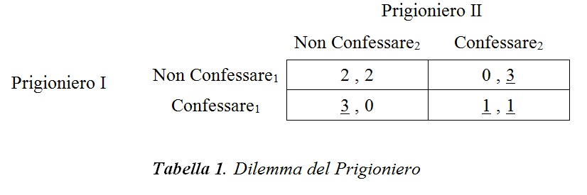
Alcuni giochi critici
Dilemma del Prigioniero
(e₁,e₂) = (1,1) esito di Nash
(x₁,x₂) = (2,2) esito collusivo

Slide 8
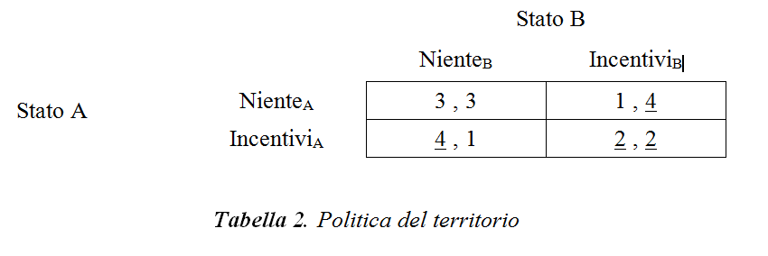
Alcuni giochi critici
La politica del Territorio
(e₁,e₂) = (2,2) esito di Nash
(x₁,x₂) = (3,3) esito collusivo

Slide 9
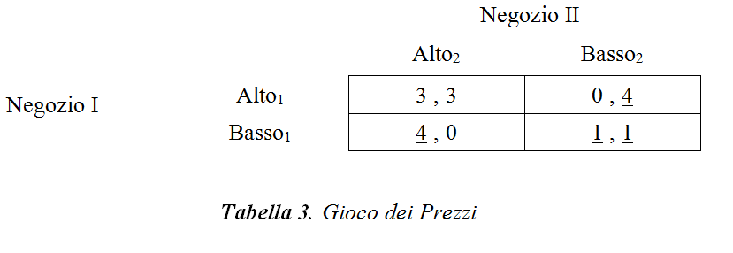
Alcuni giochi critici
Il gioco dei Prezzi
(e₁,e₂) = (1,1) esito di Nash
(x₁,x₂) = (3,3) esito collusivo

Slide 10
Alcuni giochi critici
L’Evasione Fiscale
In accordo con la Tesi del Dott. Galliani proviamo a definire il gioco dell’Evasione Fiscale come un gioco G statico ad informazione completa in cui:
• Giocatori :{Contribuente 1, Contribuente 2};
• Strategie : S₁ = {Evadere₁ , Non Evadere₁}, S₂ = {Evadere₂ , Non Evadere₂}

Slide 11
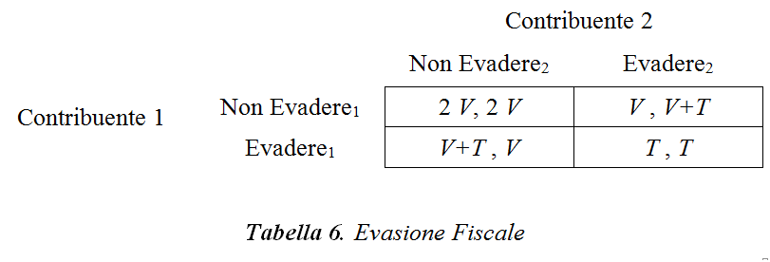
Alcuni giochi critici
L’Evasione Fiscale
V → il vantaggio che un Contribuente ha se un qualsiasi Contribuente non evade;
T → il vantaggio atteso che un Contribuente ha evadendo; T = I - μ, dove I indica l’imposta, e μ indica il valore atteso della somma che dovrà pagare nel caso in cui venga accertata la sua evasione.

Slide 12
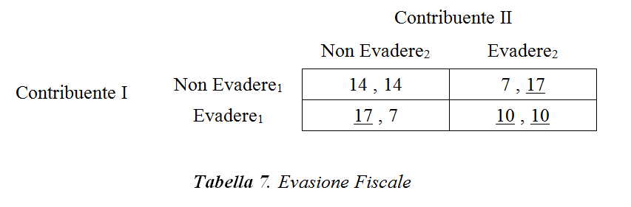
Alcuni giochi critici
L’Evasione Fiscale
Si noti che se T / 2 < V < T allora il gioco diventa un gioco critico.
Esempio: V = 7; T = 10.
(e₁,e₂) = (10,10) esito di Nash
(x₁,x₂) = (14,14) esito collusivo

Slide 13
Una via di uscita
Una “via di uscita” per i giochi critici
è ripetere il gioco infinitamente
per poi applicare il Teorema di Friedman

Slide 14
Giochi ripetuti infinitamente
Dato un gioco G statico con informazione completa, detto gioco costituente, dato un tasso di interesse r, data una probabilità p, e dato quindi un fattore di sconto δ = (1-p)/(1+r), si indichi con G(∞,δ) il gioco ripetuto infinitamente che consiste nel giocare in un numero infinito di stadi il gioco G, cioè per t = 1,2… nello stadio t-esimo viene giocato il gioco G.
Per ogni t = 1,2,… gli esiti dei precedenti t-1 stadi del gioco costituente sono noti prima che il t-esimo stadio abbia inizio.
Il payoff di ogni giocatore in G(∞,δ) è il valore attuale dei payoff che il giocatore ottiene dalla sequenza infinita dei giochi costituenti.

Slide 15
Fattore di sconto
Il fattore di sconto δ = 1-p .
1+r
rappresenta sia il valore odierno di un dollaro che sarà ricevuto nello stadio successivo, sia l’eventualità che il gioco abbia termine nello stadio successivo.
Si noti che per definizione si ha
0 < δ < 1

Slide 16
Valore Attuale
Il valore attuale di una successione infinita di payoff π₁, π₂, π₃,…. è
∞
π₁ + δ π₂ + δ² π₃+…= Σ δ^{t-1} π_{t}
t=1

Slide 17
Esito previsto dei giochi ripetuti infinitamente
L’esito previsto di un gioco ripetuto infinitamente G(∞,δ) è quello generato dall’Equilibrio di Nash perfetto nei sottogiochi di G(∞,δ).
Un Equilibrio di Nash perfetto nei sottogiochi di G(∞,δ) è un Equilibrio di Nash di G(∞,δ) che rimane tale in ogni sottogioco di G(∞,δ).

Slide 18
Teorema di Friedman
Sia G un gioco critico e finito.
Se 0 < δ < 1 e se δ è sufficientemente prossimo a 1, allora esiste un Equilibrio di Nash perfetto nei sottogiochi del gioco ripetuto infinitamente G(∞,δ) che genera un esito in cui i giocatori in ogni stadio giocano l’esito collusivo di G.
Dimostrazione: una bozza della dimostrazione è nelle seguenti due fasi.

Slide 19
Fase 1: Come si ottiene tale Equilibrio di Nash Perfetto nei sottogiochi
La dimostrazione del Teorema di Friedman introduce la trigger strategy.
Strategia s_{i} del giocatore i (trigger strategy):
- nel primo stadio gioca per l’esito collusivo;
- nello stadio t-esimo (t > 1): se l’esito di tutti gli stadi precedenti è stato l’esito collusivo allora gioca per l’esito collusivo, altrimenti gioca per l’esito di Nash.
Se tutti i giocatori adottano la trigger strategies allora in ogni stadio i giocatori giocano l’esito collusivo del gioco costituente.

Slide 20
Fase 2: Come si calcolano i valori di δ sufficientemente prossimi a 1

Slide 21
Passaggio dalla via di uscita alla via di uscita con tasso di interesse
La via di uscita sopra definita non può essere applicata direttamente al gioco dell’evasione fiscale, poiché le imposte pagate dai contribuenti possono variare nel tempo (in ogni stadio) in base al tasso di interesse.
Così proviamo a modificare in tal senso la via di uscita sopra definita.

Slide 22
Una via di uscita con tasso di interesse
Una “via di uscita con tasso di interesse” si può ottenere introducendo:
:: Giochi ripetuti infinitamente con tasso di interesse
:: Teorema di Friedman con tasso di interesse

Slide 23
Giochi ripetuti infinitamente con tasso di interesse
Dato un gioco G statico con informazione completa, detto gioco costituente, dato un tasso di interesse r, data una probabilità p, e dato quindi un fattore di sconto δ = (1-p)/(1+r), si indichi con G^{(r,t)}(∞,δ) il gioco ripetuto infinitamente con tasso di interesse che consiste nel giocare in un numero infinito di stadi una versione del gioco G che tiene conto del tasso di interesse, cioè per t=1,2… nello stadio t-esimo viene giocato il gioco G^{(r,t)} che si ottiene dal gioco G moltiplicando i payoff per (1+r)^{t-1}.
Per ogni t=1,2,… gli esiti dei precedenti t-1 stadi del gioco costituente sono noti prima che il t-esimo stadio abbia inizio.
Il payoff di ogni giocatore in G(∞,δ) è il valore attuale dei payoff che il giocatore ottiene dalla sequenza infinita dei giochi costituenti.

Slide 24
Osservazione 1
I giochi ripetuti infinitamente sono giochi ripetuti con tasso di interesse in cui il tasso di interesse è uguale a 0.

Slide 25
Esito previsto dei giochi ripetuti infinitamente con tasso di interesse
L’esito previsto di un gioco ripetuto infinitamente con tasso di interesse G^{(r,t)}(∞,δ) è quello generato dall’Equilibrio di Nash perfetto nei sottogiochi di G^{(r,t)} (∞,δ).
Un Equilibrio di Nash perfetto nei sottogiochi di G^{(r,t)}(∞,δ) è un Equilibrio di Nash di G^{(r,t)}(∞,δ) che rimane tale in ogni sottogioco di G^{(r,t)} (∞,δ).

Slide 26
Osservazione 2
Se un gioco costituente G è critico, cioè ammette sia un esito di Nash sia un esito collusivo, allora per ogni valore ammissibile dei parametri r,t il gioco G^{(r,t)} è critico, cioè ammette sia un esito di Nash che è lo stesso di G sia un esito collusivo che è lo stesso di G.
In altri termini:
G critico => G^{(r,t)} critico per ogni r,t

Slide 27
Teorema di Friedman con tasso di interesse
Sia G un gioco critico e finito.
Se 0 < δ < 1 e se δ è sufficientemente prossimo a 1, allora esiste un Equilibrio di Nash perfetto nei sottogiochi del gioco ripetuto infinitamente G^{(r,t)} (∞,δ) che genera un esito in cui i giocatori in ogni stadio t giocano l’esito collusivo di G^{(r,t)} .
Dimostrazione: la dimostrazione è simile alla dimostrazione del Teorema di Friedman con opportune modifiche sui payoff.

Slide 28
Applicazione al gioco dell’evasione fiscale: via di uscita con tasso di interesse
Sia G, il gioco dell’Evasione Fiscale e sia G^{(r,t)}(∞,δ) il gioco ripetuto infinitamente con tasso di interesse.
Strategia s_{i} del giocatore i (trigger strategy):
- nel primo stadio gioca Non Evadere (per l’esito collusivo);
- nello stadio t-esimo (t > 1): se l’esito di tutti gli stadi precedenti è stato (Non Evadere, Non Evadere) allora gioca Non Evadere (per l’esito collusivo), altrimenti gioca Evadere (per l’esito di Nash).
Se tutti i giocatori adottano tale trigger strategy allora in ogni stadio i giocatori giocano (Non evadere, Non Evadere) cioè l’esito collusivo del gioco costituente.

Slide 29
Applicazione al gioco dell’evasione fiscale: via di uscita con tasso di interesse
La condizione affinché sia possibile attuare il gioco G^{(r,t)} (∞,δ) nella realtà, in accordo con la definizione dei giochi ripetuti infinitamente, è che:
Condizione 1: I Contribuenti devono conoscere, prima di giocare ad ogni stadio, l’esito di tutti gli stadi precedenti.

Slide 30
Supporto alle decisioni
La Condizione 1 si traduce nella realtà nelle due seguenti condizioni:
Condizione A: Il Fisco deve controllare prima di ogni stadio se nello stadio precedente i Contribuenti hanno evaso oppure no.
Condizione B: L’esito del controllo del Fisco deve essere noto a tutti i Contribuenti.

Slide 31
Studio della Condizione A
Nella Realtà
Possiamo affermare che oggi i controlli e le relative sanzioni avvengono dopo svariati anni che in media vanno dai 2 ai 5 anni.
Ciò avviene soprattutto per i molteplici metodi che il Fisco utilizza, tra cui possiamo elencare:
Blitz, Segnalazioni dirette da parte dei cittadini, Redditometro, Banca dati, Accertamento esecutivo, Tracciabilità, Tutoraggio, Spesometro, Studi di settore, Controlli incrociati Clienti-Fornitori.
Nel nostro modello
I controlli del Fisco dovrebbero essere effettuati prima dello stadio successivo del nostro gioco.
A questo fine sembra necessaria una semplificazione del metodo contributivo, che possa semplificare a sua volta il lavoro di controllo del Fisco, in modo da coinvolgere meno variabili possibili o comunque in modo tale da permettere al Fisco di effettuare controlli veloci ed efficaci.

Slide 32
Studio della Condizione B
Nella realtà
Il Fisco non può rendere pubblici i nomi degli evasori fiscali poiché esistono leggi della privacy che lo vietano, quindi i contribuenti non possono conoscere le strategie adottate dagli altri contribuenti nello stadio precedente.
Nel nostro modello
Il Fisco dovrebbe rendere pubblici i risultati dei controlli, per permettere ai contribuenti di conoscere le strategie adottate nello stadio precedente.
A questo fine sembra necessaria una modifica della legge sulla privacy.

Slide 33
Grazie per l’attenzione

